Slide 1


MODULO FISCAL
Declaracione Jurada ITBIS e IR-1- Para Personas Fisicas
"Aprende, Aplica y Avanza."

Slide 2
IMPUESTO A LA TRANFERENCIA DE BIENES INDUSTRIALIZADOS Y SERVICIOS, ITBIS.
El Impuesto a la Transferencia de Bienes Industrializados y Servicios (ITBIS) es un impuesto indirecto de naturaleza sobre el valor agregado que grava:
La transferencia de bienes industrializados,
La prestación de servicios, y
La importación de bienes,
Impuestos directos vs. indirectos:
Directos: gravan la renta o patrimonio del contribuyente (ej.: ISR/Impuesto sobre la Renta).
Indirectos: se aplican sobre el consumo; el impuesto se traslada al consumidor final (ej.: ITBIS, impuestos selectivos).
El ITBIS es un impuesto indirecto y es un tipo de impuesto al valor agregado (IVA).

Slide 3
Marco legal del ITBIS
• Ley 11-92: Código Tributario de la República Dominicana.
• Reglamento 293-11: Reglamento de aplicación del ITBIS.
• Norma General 06-2018: Comprobantes Fiscales (NCF).
• Norma General 07-2011: Facturación y crédito fiscal.
Naturaleza y propósito del ITBIS
• Grava bienes industrializados, importaciones y servicios.
• Funciona como impuesto al valor agregado (IVA).
• Objetivos: recaudación, neutralidad, control fiscal.

Slide 4
Elementos esenciales del ITBIS
• Hecho generador: transferencia, servicios, importaciones.
• Base imponible: precio total de la operación.
• Tasa general: 18%.
Bienes y servicios: gravados y exentos
Gravados: mayoría de bienes y servicios.
Exentos: medicamentos, ciertos alimentos, combustibles, educacion.

Slide 5
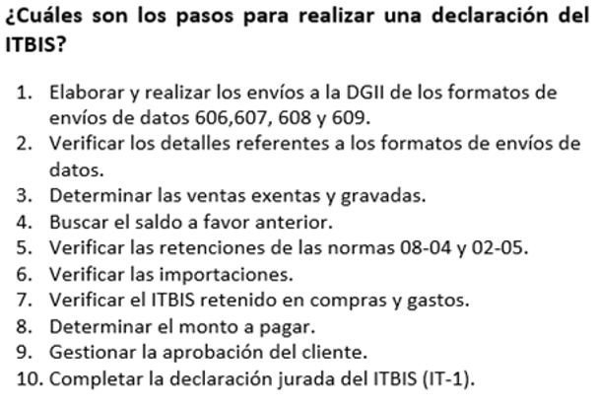

Slide 6
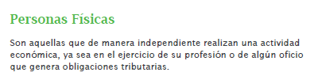
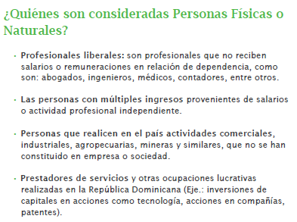

Slide 7
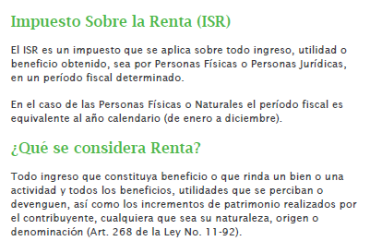

Slide 8
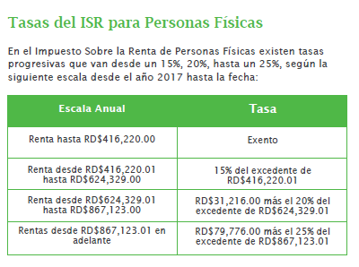

Slide 9
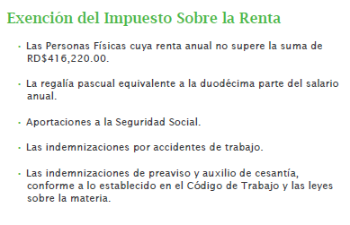


Slide 10
Marco legal de referencia
Ley No. 11-92, que aprueba el Código Tributario de la República Dominicana.
Reglamento 139-98, sobre el Impuesto sobre la Renta.
Norma General No. 07-14, sobre las obligaciones de las personas físicas.
Guía de llenado del Formulario IR-1 publicada por la DGII.
Norma General No. 06-2021, sobre facturación y comprobantes fiscales (NCF).

Slide 11

Puntos a tomar en cuenta para el llenado del IR-1
  Reunir toda la documentación necesaria
  Ten a mano los documentos de soporte antes de llenar el formulario.
Documentos clave:
Formatos 606 (compras) y 607 (ventas) completos y conciliados.
Balance general y estado de resultados del año.
Relación de activos fijos y depreciación.
Comprobantes de pagos de anticipos
Constancias de retenciones sufridas, si aplica.
Extractos bancarios y conciliaciones.

Slide 12
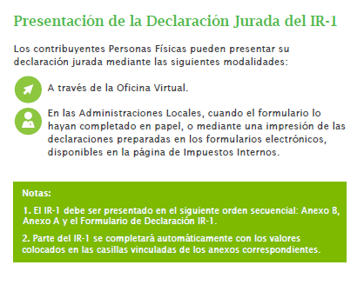

Slide 13
Plazo de presentación
Se presenta dentro de los 90 días posteriores al cierre del ejercicio fiscal.
El ejercicio fiscal termina el 31 de diciembre de cada año.
Por tanto, el plazo habitual vence el 31 de marzo del año siguiente.
La presentación fuera de plazo genera intereses y recargos, según los artículos 252 y 253 del Código Tributario.

